Slide 1




2025年“微观博易杯”中国人民大学程序设计竞赛
主办方：中国人民大学信息学院
命题方：中国人民大学ICPC集训队
赞助支持：微观博易
RUCPC

Slide 2
题目讲解（速览）

Slide 3

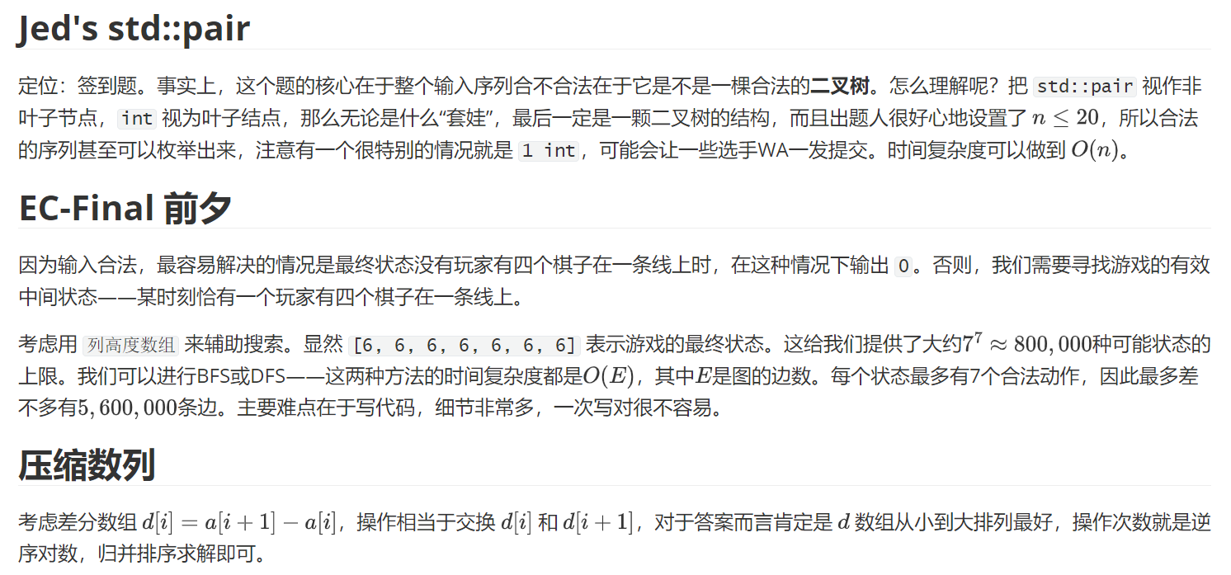
遮盖题解页面 播放自动解除

Slide 4
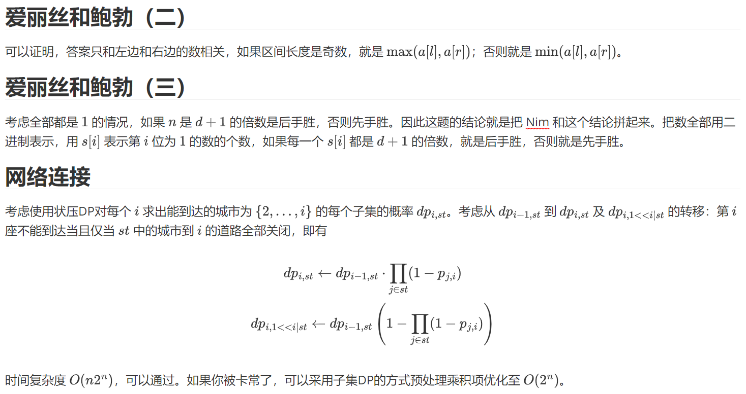
遮盖题解页面 播放自动解除

Slide 5
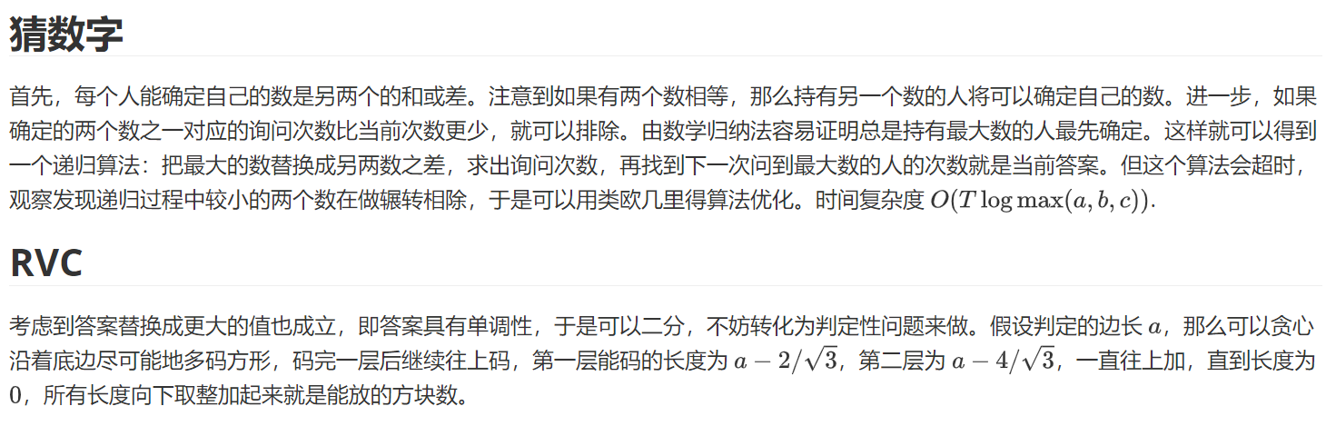
遮盖题解页面 播放自动解除

Slide 6
领导发言环节

Slide 7
教练发言环节

Slide 8
赞助企业介绍环节

Slide 9
企业介绍
COMPANY INTRODUCTION
微观博易是一家以数据和技术为驱动的量化投资公司。
公司创始人团队来自于人大信院。曾在美国知名高频自营机构工作多年，具有10 余年高频交易经验。投研人员均毕业于清华、北大、人大、斯坦福、芝加哥、牛津等海内外顶级名校，曾在全球顶级的量化对冲基金如城堡基金、IMC、optiver、akuna，以及国内外科技、互联网大厂如谷歌、字节、阿里、腾讯、京东等担任要职。
我们依靠逻辑化的市场认知与工程化的知识探索，以不同的视角和方法从多维海量数据中提取有效信息，凭借极低延迟的自动化交易系统和强大的风控与执行标准，通过交易股票、期权、期货、商品、ETF等多种标的，源源不断的从市场中获取Alpha。主营策略夏普超30，连续8年日胜率接近100%。
我们的优势
成熟的策略开发环境：丰富的量价因子库、独特的预测方法论、深度的大数据理论实践、细致入微的交易模型、精准的回测系统、多维的盘后分析工具
前沿先进的技术水平：一体化的自主交易系统、功能强大的可视化监控界面、前沿的集群调度系统、低延迟的微波专线、纳秒级的优化技术

Slide 10

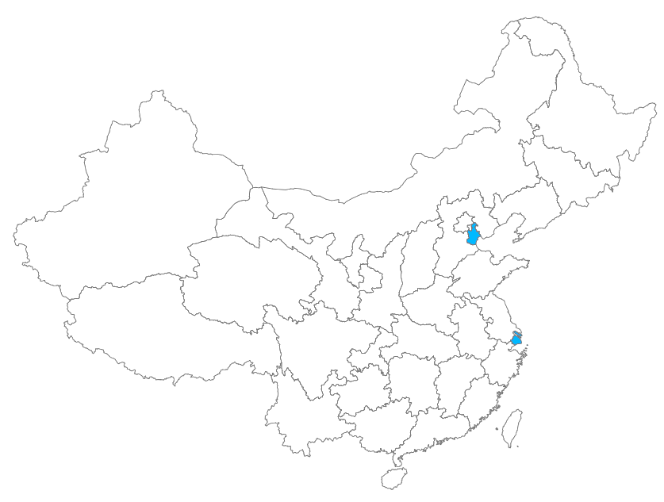
关于我们
ABOUT US
微观博易是一家以数据和技术为驱动的量化投资公司。我们依靠逻辑化的市场认知与工程化的知识探索，以不同的视角和方法从多维海量数据中提取有效信息，凭借极低延迟的自动化交易系统和强大的风控与执行标准，通过交易股票、期权、期货、商品、ETF等多种标的，源源不断的从市场中获取Alpha。
自 2014 年成立以来，我们穿越牛熊周期，在变幻莫测的市场中稳健前行，始终致力于成为全球顶尖的量化投资公司。
北京
上海

Slide 11

公司业绩
CORPORATE PERFORMANCE
主营策略
夏普超30
连续8年
日胜率接近100%
6大类交易标的
为稳定收益保驾护航
每年持续25%+利润
用于技术投入

Slide 12

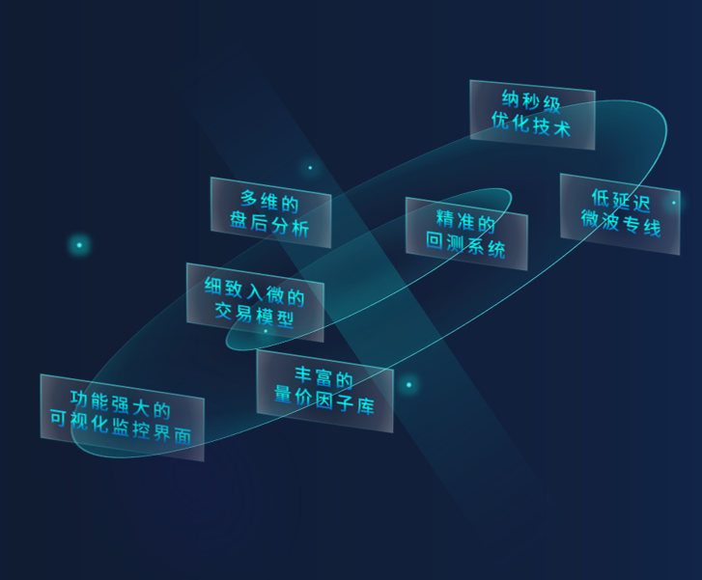
关于我们
ABOUT US
01
交易标的涉猎广泛
包括股票、期权、期货、商品、ETF等
02
成熟的策略开发环境
丰富的量价因子库、独特的预测方法论、深度的大数据理论实践、细致入微的交易模型、精准的回测系统、多维的盘后分析工具
03
前沿先进的技术水平
一体化的自主交易系统、功能强大的可视化监控界面、前沿的集群调度系统、低延迟的微波专线、纳秒级的优化技术

Slide 13






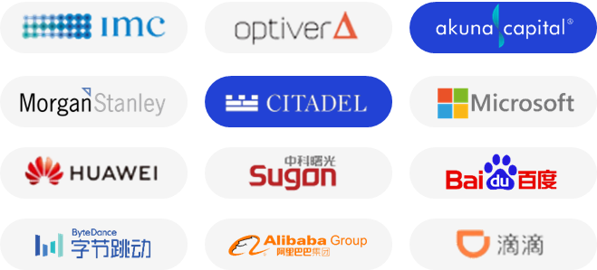









团队成员
OUR TEAM
团队汇集多领域资深专家和行业精英。
创始人曾在美国知名高频自营机构工作多年，具有10余年高频交易经验。
投研人员均毕业于哈佛、康奈尔、牛津、清华、北大、人大、中科院等海内外知名院校，曾在全球顶级的量化对冲基金，以及国内外科技、互联网行业巨头担任要职。
80%
40%
Quant团队
海归占比
Quant团队
博士占比
*以上排名不分先后

Slide 14



校友企业
微观博易
2025量化夏令营
MICROTRADING 2024 SUMMER CAMP
面向2026届毕业生

Slide 15


校友企业
扫一扫，关注我们
实时关注微观博易招聘动态
获取第一手信息

Slide 16
颁奖环节

Slide 17
颁奖环节
Award
三等奖（铜奖）得主

Slide 18
颁奖环节
Award
二等奖（银奖）得主

Slide 19
颁奖环节
Award
一等奖（金奖）得主

Slide 20
2025年“微观博易杯”中国人民大学程序设计竞赛
圆满结束！
来年见！
THANKS！

